Slide 1
Multiplayer no Metaverso

Slide 2
Como o jogo funciona?
O que é o jogo?
É um jogo multiplayer de duas pessoas onde uma bomba precisa ser desarmada.
Como o jogo funciona?
Um dos jogadores recebe instruções de como a bomba precisa ser desarmada entretanto esse jogador não tem acesso a bomba. O outro jogador é o inverso, ele tem acesso a bomba mas não ás instruções. Os dois players precisam se comunicar para desarmar a bomba antes que o tempo acabe.
Como será feita a comunicação de instruções?
O Player com as instruções terá que se posicionar em baixo de símbolos e o outro player terá que observar e inserir os símbolos corretos.

Slide 3
Tecnologias/ assets usados
Mirror (Multiplayer)
Apocalipse (Assets)

Slide 4
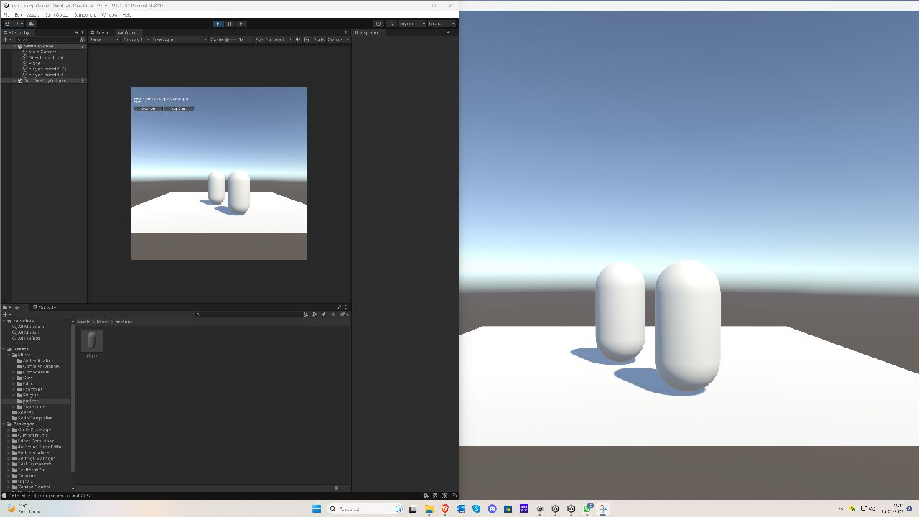
Snipet do multiplayer com mirror

Slide 5
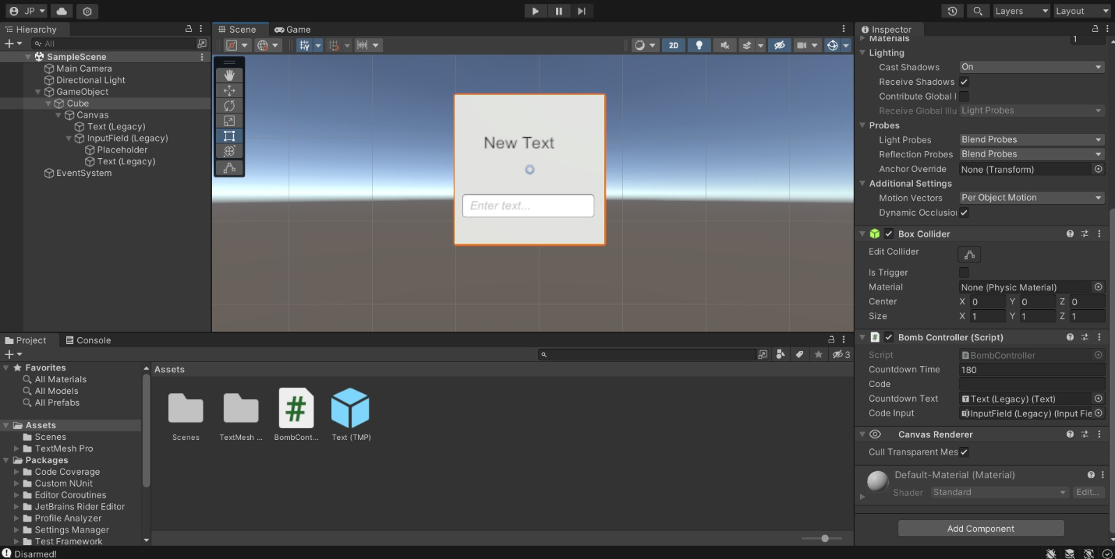
Snipet do desenvolvimento da bomba pré assets

Slide 6
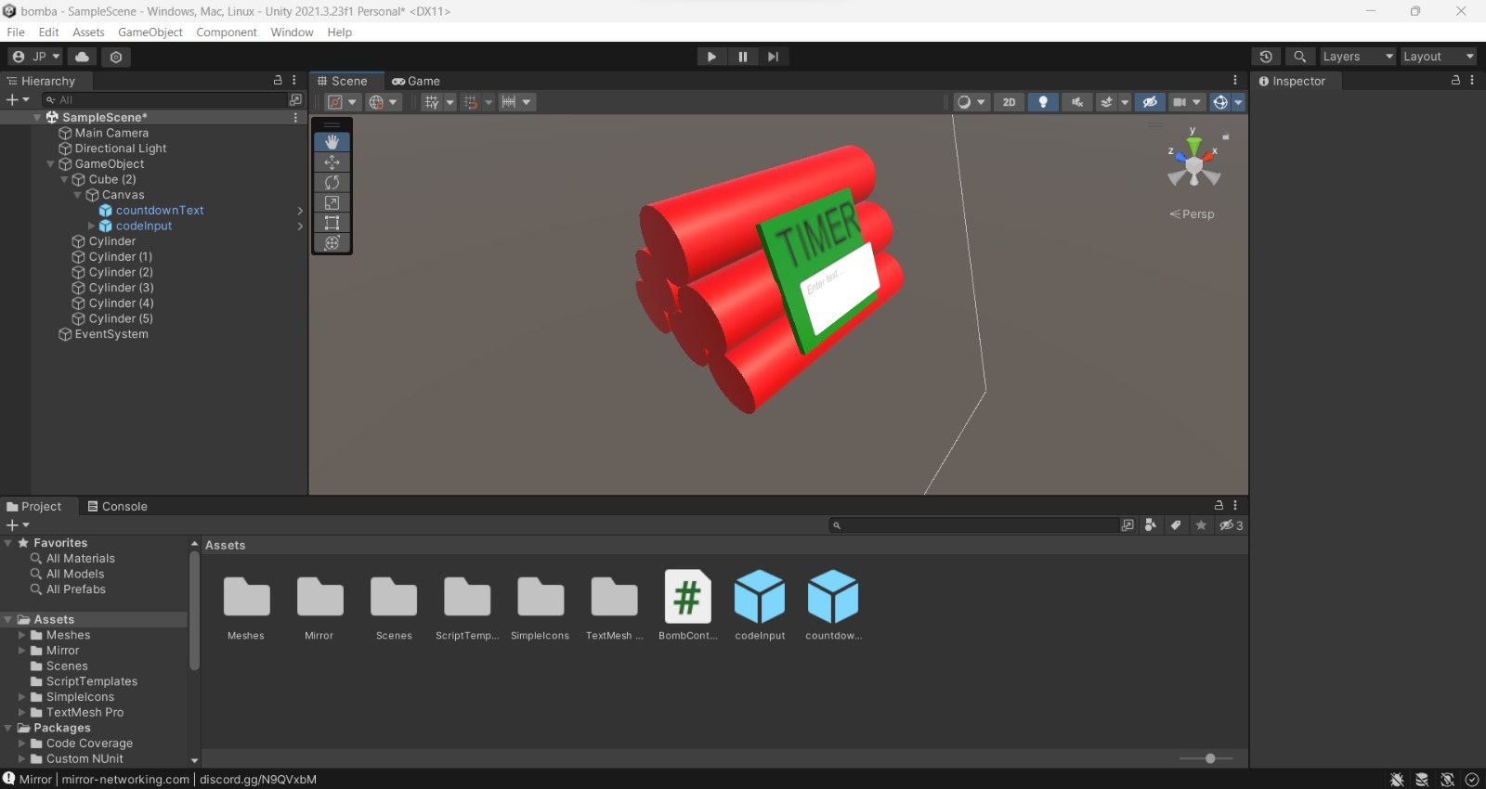
Bomba com asset

